Slide 1

Mejoras a la ejecución civil y comercial: bienestar general y profundización del derecho de acceso a la justicia
Autores:
Cristián Letelier Gálvez, investigador Centro de Estudios de la Justicia, Facultad de Derecho, Universidad de Chile, Magíster en Gestión y Políticas Públicas.
Jorge Rivera Cayupi, Académico Facultad de Economía, Universidad de Chile, Doctor en Ciencias Económicas.
Renée Rivero Hurtado, Académica Depto. Derecho Procesal, Facultad de Derecho Universidad de Chile. Doctora en Derecho.

Slide 2
Justificación del Trabajo
Se han presentado dos proyectos de Ley:
  2009: Boletín 6567-07 (M. Bachelet)
  2012: Boletín 8197-07 (S. Piñera)
  Con base en trabajo previo común
Efectos positivos de la RPC centrados en incumbentes
  Grandes empresas e instituciones de cobranza copan el sistema
  Grandes litigios se someten a arbitraje
  Personas de a pie no acceden a los tribunales
¿Qué tipo de ejecución necesitamos?
  La superación de la visión más liberal, y los costos del sistema
  El foco en el acceso a la justicia fuerza a mirar a los no incumbentes

Slide 3
Planteamiento del problema
¿Se justifica la RPC solo en los beneficios de los incumbentes?
La dimensión de acceso es lo que permite darle legitimidad al discurso de la RPC
La evaluación existente sobre beneficios a incumbentes muestra efectos positivos en un escenario conservador
Este escenario excluye externalidades positivas importantes
Este escenario no considera un aumento significativo de demanda latente, ¿seguirá siendo positivo el efecto de considerarse esta nueva demanda?

Slide 4
Evidencia sobre ejecución, participantes, resultados
Evaluación empírica desde el derecho es escasa y son pocas las fuentes de información
  Estudio de CEJA realizado en causas de Santiago, del año 2010.
  Estudio Sustentank (realizado por estos investigadores), en todo el país, del año 2012.
  Doctrina jurídica ha enfatizado información sobre la sobrecarga de trabajo, o el uso excesivo del sistema de justicia en causas ejecutivas
Los principales indicadores obtenidos son:
  Duración de los juicios
  Cuantía promedio
  Características de los participantes

Slide 5
Evidencia sobre ejecución, participantes, resultados
  De acuerdo con datos levantados en 2012
Tipo de término | % del total de términos | Mínimo de duración (días) | Promedio de duración (días) | Máximo de duración (días)
Téngase por no presentada la demanda | 79,29% | 1 | 45,4 | 5.592
No da curso demanda | 4,77% | 31 | 128,6 | 707
Pago del crédito | 4,48% | 7 | 360,6 | 9.540
Sentencia definitiva | 0,77% | 16 | 427,2 | 5.446
Total | 100% | 0 | 61,8 | 20.517
Materia | Promedio
Pagaré, Cobro De | $ 4.400.214
Hipotecaria, Acción Según Ley De Bancos | $ 5.896.388
Cheque, notificación protesto | $ 2.456.201
Tributarias Obligaciones, Cobro En Dinero | $ 10.947.974
Obligación De Dar, Cumplimiento | $ 33.146.200
Otros Ejecutivos | $ 21.543.000
Confesión de deuda, citación | $ 3.579.616
Reconocimiento firma, citación y confesión de deuda | $ 1.022.710

Slide 6
Evidencia sobre ejecución, participantes, resultados
Respecto de los ejecutantes, es posible señalar, de acuerdo con Sustentank (2013) –realizado por los mismos investigadores-, que:
  Son personas jurídicas en casi el 98% de los casos.
  Son empresas que no son pymes, en un 75%.
  Su actividad económica principal es la de intermediación financiera, en un 86% de los ingresos formales, y en un 64% en los ingresos efectivos.
Por su parte, el mismo estudio concluye, para los ejecutados:
  Que son personas naturales en más de un 99%.
  No presentan actividad económica en casi 2/3 de los casos.
  Entre quienes tienen actividad económica, la principal es la de actividades de servicios sociales, comunitarios y personales, en un 48% en las demandas formales y en un 28% en las demandas efectivas.
  La segunda actividad económica más relevante es la de inmobiliaria y alquiler, que representa un 16% en los ingresos formales, y poco más del 20% en los ingresos efectivos.

Slide 7
Evidencia sobre ejecución, participantes, resultados
El diagnóstico último de cara a la reforma procesal civil
Principales falencias detectadas de cara al diseño último de la RPC (MINJUDDHH, 2018).
  La larga duración y costo de los juicios;
  La ineficacia en la recuperación efectiva de los créditos;
  La obsolescencia y falta de transparencia de los procedimientos de incautación;
  La realización de activos en precios bajo la media de mercado y por ende con bajos porcentaje de recupero, afectando los derechos de ambas partes del proceso ejecutivo;
  Las barreras de entrada propias del sistema; y
  La baja preparación profesional de los funcionarios intervinientes en los procedimientos ejecutivos.

Slide 8
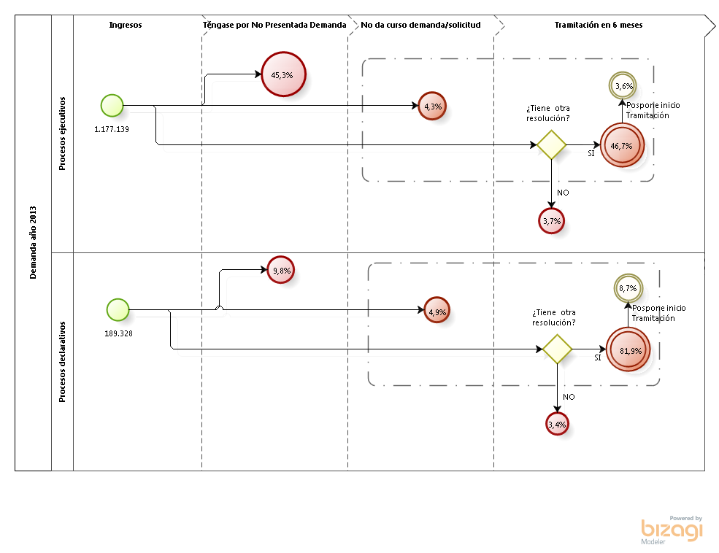
Evidencia sobre ejecución, participantes, resultados
La evidencia muestra también, que las causas ejecutivas no se tramitan, y son, por tanto, ingresos formales (ingresos 2013)

Slide 9
Propuesta de evaluación social
Los propósitos de estas mejoras son,
  (i) aumentar el recupero del crédito y
  (ii) mejorar la calidad de la protección de los derechos del deudor, así como también
  (iii) disminuir la duración efectiva de los procedimientos de cobro
  Se busca también (iv) disminuir los costos de operación del procedimiento al contar con una organización más eficiente,
  También se persigue (v) reducir las barreas de acceso al cobro ejecutivo para personas naturales y acreedores ocasionales
  Finalmente, se busca (vi) producir información de calidad sobre el funcionamiento del sistema ejecutivo

Slide 10
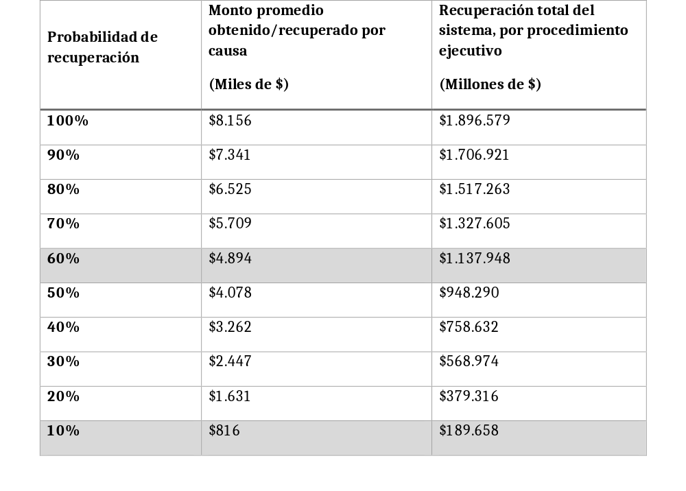
Propuesta de evaluación social: recuperación del crédito

Slide 11
Propuesta de evaluación social: dos escenarios de demanda anual
 | Ejecutivo | Monitorio | Total ejecutivo | Total Sistema | Porcentaje Ejecutivo
MSE Escenario 1 | 470.694 | 124.925 | 595.619 | 756.734 | 79%
MSE Escenario 2 | 552.006 | 170.754 | 722.760 | 847.781 | 85%

Slide 12
Propuesta de evaluación social: costos
Resumen de costos operacionales de la RPC – MSE
Escenario | Total demanda ejecutiva | Costo Total de Operación (Miles de Millones de $) | Costo unitario total de operación ($)
Sin impacto en la demanda (MSE 1) | 595.619 | 109,2 | 183.339
Con impacto en la demanda (MSE 2) | 722.760 | 121,3 | 167.829
Costo total de inversión (miles de millones de $)
Escenario | Costo Total
Infraestructura | 237,2
Equipamiento | 2,7
Software | 3,4
TOTAL | 243,3
Costo unitario total, RPC- Mejora Sistema de Ejecución (MSE)
Escenario | Costo operacional (miles de millones de pesos) | Costo de inversión (miles de millones de pesos) | Costo unitario total
MSE 1 | 109,2 | 243,3 | 591.821
MSE 2 | 121,3 | 243,3 | 504.455

Slide 13
Propuesta de evaluación social: resultados
Si la probabilidad de recuperación fuese 10%, de la Tabla 43 se tiene que el valor esperado de éste, a nivel individual, es de alrededor de 800 mil pesos, es decir, casi 1,5 veces el costo total promedio del proyecto de Mejora Sistema de Ejecución.
Aun cuando la demanda efectiva por ingresos no se modificara por el hecho de instalar la reforma, y la reforma se instalase para cubrir dichas proyecciones (escenario más costoso), el sistema de todas formas es capaz de cubrir sus costos totales considerando que las causas recuperan en promedio el 10% del monto demandado.
El recupero que en promedio se debería tener para pagar la reforma en el peor escenario (se instala MSE 2, pero demanda es MSE1), es de alrededor del 6% – 7% de los montos promedio actuales

Slide 14
Propuesta de evaluación social: aspectos no evaluados
Desde el lado de los beneficios
  Efectos derivados de la reducción de costos de transacción (tiempos de demora y tramitación de los procesos, trámites y diligencias, contratación de abogado, etc.)
  Adicional a lo anterior, tampoco se consideran en la evaluación los beneficios de los eventuales ingresos monetarios que habría si se cobrase por algunos trámites, por ejemplo, el pago de la tasa judicial por ciertos trámites dentro del sistema. La incorporación de cada uno de los elementos señalados abulta los beneficios de la reforma.
Desde el lado de los costos
  Costos que enfrentan las partes en la litigación (costos de abogados y los costos del litigio)
  Respecto de este último, el modelo evaluado supone que ellos son internalizados en la provisión pública del servicio (notificaciones, embargos, remates, entre otros).
  Respecto de los costos de los abogados, su omisión no es problemática en el contexto de esta evaluación, puesto que: (i) los casos de menor cuantía no requerirán patrocinio de abogado; y (ii) la presencia de un abogado incrementa las probabilidades de éxito y mejora el porcentaje de recupero esperado.

Slide 15
Bases para la evaluación social de los no incumbentes: cambios en el bienestar
Bancos e instituciones financieras
  Aumento de eficacia de la recuperación puede tener un impacto en mayores beneficios para estas instituciones
  Este punto puede ser el principal tema conflictivo de la mejora a la ejecución: todos los costos que soportan un sistema de cobranza interno serán absorbidos por el Poder Judicial → ¿generará mayores ingresos?
  Es una aprehensión a la RPC convertir a la justicia en un bien que sea de uso preferente y -con posibilidad de exclusión – para este tipo de instituciones → uso de mecanismos de cofinanciamiento

Slide 16
Bases para la evaluación social de los no incumbentes: cambios en el bienestar
Persona natural o pequeña empresa
  Es un grupo poco representado en el sistema judicial; menos del 25% de los usuarios de ingresos formales son Pyme y las personas naturales son menos de 1%.
  Es evidente que un cambio de condiciones de eficacia en la recuperación representa un efecto positivo, por cuanto (i) genera un efecto positivo en el comportamiento de sus deudores, y (ii) disminuye el costo de cobranza. La cantidad o magnitud de impacto en este grupo de personas es difícil de determinar.
  Existe, además, otro valor en este juego de apreciación, y es que, respecto de estos usuarios, es altamente probable que estén algunas veces en calidad de deudor y otras en calidad de acreedor. la mejora al sistema debe verse, respecto de ellos, en un sentido global.

Slide 17
Bases para la evaluación social de los no incumbentes: cambios en el bienestar
¿Qué sucede con los deudores?
Es respecto de ellos que se visualiza la mejora en la eficacia del sistema como una pérdida o detrimento evidente, puesto que verán reducido su patrimonio una vez implementada la mejora.
Hay distinguir al deudor desfavorecido del deudor oportunista (aquel que al acceder a un crédito ya ha decidido no pagarlo), la pérdida de bienestar de este caso, mejora el bienestar general.
Los deudores que ya están en el sistema, tendrán mejores garantías, por ejemplo, estableciendo la posibilidad de la negociación, autorizando la venta del bien a un precio de mercado, o mejorando el sistema de subastas. Todas estas instituciones tendrán un efecto positivo agregado respecto de lo que hoy tiene.
Los deudores que hoy no han sido demandados, porque la deuda es muy baja, verán una pérdida en su bienestar.
¿Produce efectos generales en la población? Sí, en el cumplimiento de los contratos.

